Slide 1
KULTURNI DAN – FILMSKA VZGOJA 24. 4. 2020

Slide 2
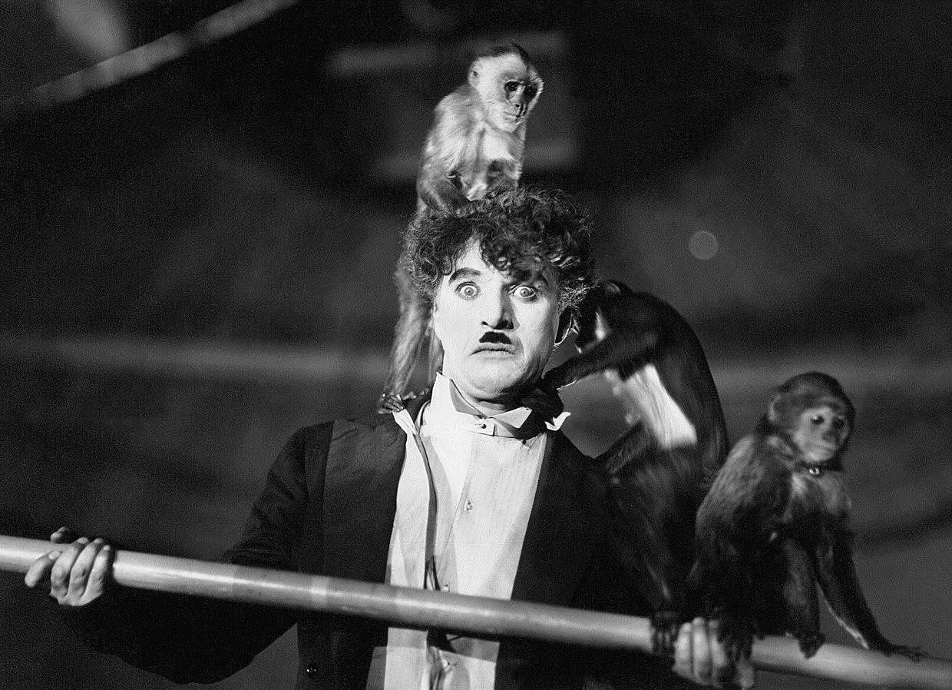
CHARLIE CHAPLIN: CIRKUS (THE CIRCUS)

Slide 3
Ustno odgovori:
Kaj ti pove naslov?
Kaj misliš, za kateri filmski žanr gre?
Kaj je tema filma?
Kdo misliš, da so glavni liki?
Kaj se bo z njimi dogajalo oz. kaj bodo doživljali?
V kakšnih odnosih so?
Bo zgodba vesela, napeta, žalostna, resnična ali izmišljena?

Slide 4
OSNOVNI PODATKI O FILMU
slovenski naslov: Cirkus
izvirni naslov: The Circus
država produkcije: Združene države Amerike
leto produkcije: 1928
tehnični podatki: DCP, črno-beli igrani film, 72 minut
jezik: nemi, mednapisi v angleščini s slovenskimi podnapisi
režija, scenarij, montaža, glasba: Charles Chaplin
fotografija: Roland Totheroh
igrajo: Charles Chaplin, Merna Kennedy, Al Ernest Garcia, Henry Bergman, Harry Crocker
distribucija: Slovenska kinoteka

Slide 5
KRAJŠA VSEBINA
Potepuh se znajde v cirkusu, kjer ga nemudoma začne preganjati policija, misleč, da je zmikavt. Po pomoti vpade v cirkuško točko in nevede postane glavna komična atrakcija, ki polni blagajno. Upravnik cirkusa v pohlepu Potepuhu prikriva njegov uspeh in si polni žepe z reveževim zaslužkom. S tem ni konec Potepuhovih težav. Zaljubljen je v Upravnikovo hčer, vendar mora za njeno naklonjenost tekmovati s postavnim Vrvohodcem. To ga brez veščin požene v eno najbolj znamenitih akrobacij v zgodovini filma: vožnjo s kolesom z opicami na ramenih na vrtoglavi višini.

Slide 6
OGLED FILMA: CHARLIE CHAPLIN: CIRKUS (THE CIRCUS)
Med gledanjem filma bodi pozoren/-a na:
različne like v filmu,
sliko,
zvok,
barve,
svetlobo in ritem,
predvsem pa na svoja občutja ob gledanju filma.

Slide 7
Sprosti se, pripravi si posodo s kokicami ali kakšnim drugim priboljškom ☺ in si oglej film.

Slide 8
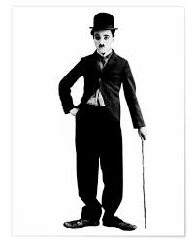
SPLETNA POVEZAVA ZA OGLED FILMA
https://www.youtube.com/watch?v=Mg8y6NyE1oE
Povezava do filma s slovenskimi
podnapisi, potrebna je prijava:
http://www.solafilma.si/sl
Navodila za prijavo:
1. zgoraj desno klikni: Prijava 2. uporabniško ime: natasamulej7@gmail.com 3. geslo: Posledice7 4. klikni na: Filmska baza 5. poišči str. 3 Na tej strani najdeš film THE CIRCUS.

Slide 9
Ustno odgovori na vprašanja
Kakšni so tvoji prvi vtisi po ogledu filma?
Katere so teme, ki se jih film dotika?
Kaj se v filmu zgodi, dogaja?
Kakšni so liki in odnosi med njimi?
Kateri prizori so ti najbolj ostali v spominu? Zakaj?
Kako si doživel/-a in razumel/-a posamezne prizore?
S čim je film v tebi vzbudil določena občutja in misli?
Kakšen je tvoj odnos do videnega?
Te je film ali posamezni prizori spomnili na dogodke, ki si jih že doživel/-a ali videl/-a?
Kako bi ali si že ravnal/-a v določenih prizorih?
Si videl/-a že kakšen podoben film ali film, ki obravnava isto tematiko na povsem drugačen način?

Slide 10
POUSTVARJANJE
Na podlagi svojih idej poskusi posneti kratek film/posnetek:
poskušaj posnemati hojo Potepuha v filmu,
različna čustva na obrazu, ko si v komunikaciji z nekom (presenečenje, zadrega, sočutje, dvom …).
Posnetek mi lahko pošlješ.

Slide 11
Lepe počitnice ti želim!

